Slide 1
工业控制系统信息安全防护模块开发方案
电子科技大学
2014.12.20

Slide 2
主要内容
1
总体架构方案
2
安全防护模块开发
3
安全防护功能开发
4
项目计划安排

Slide 3


Slide 4
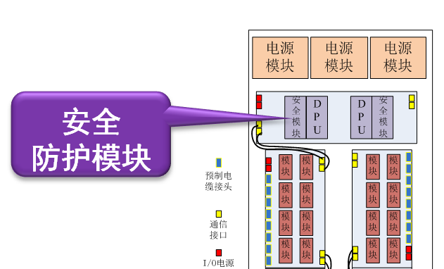
需求分析
总体目标：开发与DCS集成的控制系统信息安全防护模块。

Slide 5
需求分析
信息安全防护模块基本功能
实时操作系统
千兆以太网口4个
Bypass 功能
支持IPv4/IPv6协议
吞吐达到线速
透明模式
深度包解析支持：TCP/IP、Modbus TCP、OPC
抗攻击保护功能
深度包检测功能
报警日志管理功能

Slide 6
需求分析
信息安全防护模块扩展防火墙功能
安全规则组态配置
Syslog日志输出
网络设备识别
VPN功能
外壳设计开发
防火墙管理配置软件
系统日志管理服务器

Slide 7







系统架构——功能结构
安全规则组态
报警图形组态
报警日志管理
访问控制
深度包检测
攻击防护
TCP/IP
实时操作系统
模快硬件

Slide 8


Slide 9
安全防护模块设计开发——硬件设计开发
硬件选型需求分析
处理器处理性能高
功耗低，外形无风扇结构
稳定性高
硬件平台尺寸小
产品生命周期长
可扩展性强

Slide 10

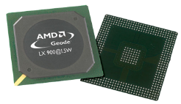

安全防护模块设计开发——硬件设计开发
硬件选型比较
处理器型号 | Intel Atom系列 | AMD G系列 | VIA Nano系列
主频 | 600MHz~1.91GHz | 615MHz~1.65GHz | (1~1.8)GHz
功耗 | (2~13)W | (4.5~18)W | (5~25)W
内核数量 | 1~4 | 1~2 | 2
PCI总线 | PCI-Express 2.0 (5Gb/s) | PCI-Express 2.0 (5Gb/s) | PCI-Express 1.0 (2.5Gb/s)
支持最大内存 | (2~8)GB | 1GB | 2GB
硬件安全特性 | AES、可信执行技术和执行禁用位 | 不支持 | RNG、AES和SHA-1
产品生命周期 | 7年 | 至少5年 | 7年

Slide 11
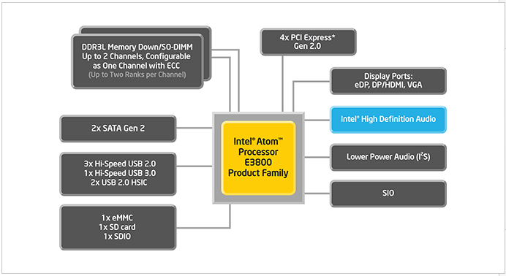
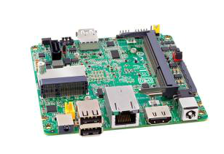
安全防护模块设计开发——硬件设计开发
硬件选型
发行日期 | 处理器号 | 内核数 | 线程数 | 时钟速度 | 二级高速缓存 | 指令集 | 最大内存大小 | TDP
Q4`13 | E3825 | 2 | 2 | 1.33GHz | 1MB | 64-bit | 4GB | 6W
Intel Atom E3825

Slide 12
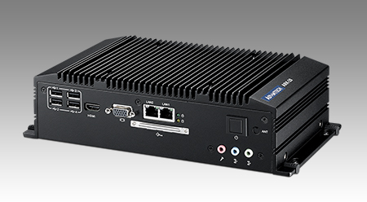
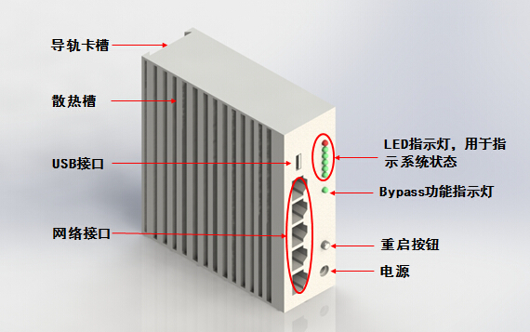
安全防护模块设计开发——硬件设计开发
硬件开发技术路线：两种方式同时进行
基于工控机开发
自主设计开发

Slide 13
安全防护模块设计开发——硬件设计开发
工控机
研华 ARK-20
产品特性：
◆ Intel® Atom™ 双核D2550 1.86GHz，2 GB DDR3 内存
◆ VGA、HDMI独立双显，支持Direct X9
◆ Mini PCIe带SIM槽，支持HSDPA，WLAN模块
◆最高支持2 GbE, 6 x USB 2.0和4 x COM接口
◆2组Intel 82583V网口
◆无风扇设计
◆尺寸：264.5 x 69.2 x 133.0 mm

Slide 14
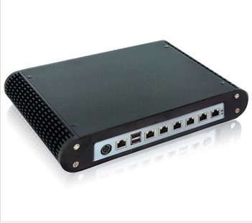
安全防护模块设计开发——硬件设计开发
工控机
华北工控 BIS-7870
产品特性：
◆ 基于Intel Pineview-M/D + ICH8M芯片组,板载Intel Atom N450/D410/D510/D525处理器
◆ 1条SO-DIMM支持DDR2 533/677/800MHz，最大支持2GB
◆ 网络：6个千兆以太网，采用Intel 82574L，支持2组By pass功能
◆ 内置1个VGA接口，2个USB2.0接口，1个Console
◆无风扇，采用“冰翅”散热系统传导散热
◆尺寸：300mm X 194mm X 50mm

Slide 15

安全防护模块设计开发——硬件设计开发
Bypass 功能三种触发方式：
1
通过电源触发
2
GPIO来控制
3
Watchdog来控制
进入OS
Watchdog生效后
判断设备是否通电
对GPIO操作
对GPIO操作
没通电
通电
高电平
低电平
高电平
低电平
Bypass on
Bypass off
Bypass on
Bypass off
Bypass on
Bypass off

Slide 16
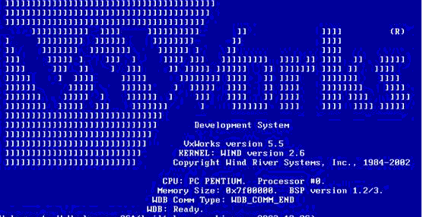





安全防护模块设计开发——操作系统选型
Juniper（NetScreen）
自主开发的ScreenOS操作系统
思科
自主开发的IOS操作系统
华为
VxWorks、Linux
H3C
基于Linux内核自主开发的
Comvare操作系统
天融信：linux内核
山石网科： linux内核

Slide 17
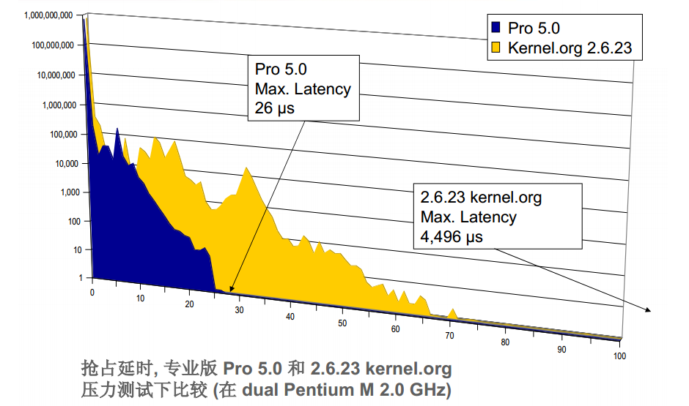
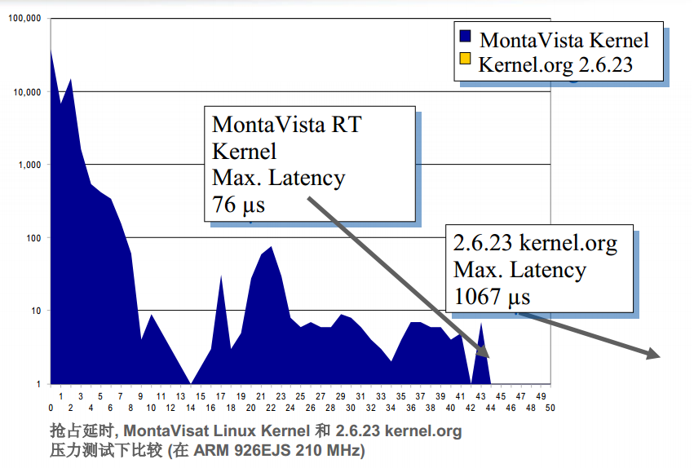
安全防护模块设计开发——操作系统选型
Linux与实时Linux

Slide 18
安全防护模块设计开发——操作系统选型
操作系统 | Montavista | RT-Linux
版权费用 | 商用收费 | 商用收费
实时性能 | 为Linux系统开发了一种抢占式内核 | 实现了一个微内核的小的实时操作系统，而将普通Linux系统作为一个该操作系统中的一个低优先级的任务来运行
内核版本 | Linux 3.10 | Linux 2.4.28
支持标准 | LSB4.1、ATCA、CGL | POSIX.1B、ATCA、CGL
开发工具 | MontaVista DevRocket Eclipse-based IDE | Wind River Workbench 3.0;
技术支持 | MontaVista；网络社区 | WindRiver
支持硬件 | x86 | x86

Slide 19

二、安全防护模块开发
操作系统
MontaVista CGE7.0
内核
  Linux 3.10
  实时内核
开发工具
  MontaVista DevRocket Eclipse-based IDE
  GNU工具链
  第三方开发工具
  MontaVista Zone customer portal
  Hands-on training classes
  24-hour email and phone support
  MontaVista Professional Services
  Support and services from MontaVista partners
技术支持

Slide 20
安全防护功能开发——攻击防护
SYN+Cookie防御SYN Flood攻击
攻击防护
SYN＋Cookie防御SYN Flood攻击
正常
攻击
防御
Host A
Host B
Host A
Host B
Host A
Host B
SYN
伪SYN
SYN
暂不分配缓冲区，而是生成Cookie作为报文的序列号
SYN+ACK
SYN+ACK
Cookie+SYN+ACK
ACK
Cookie+ACK
计算Cookie确认序列号，如符合，则分配资源，建立连接
Host A不返回ACK，Host B继续发送SYN＋ACK包，并将半连接放入端口的积压队列中。如Host A发送大量SYN，半连接队列就会被填满，最终使Host B资源被耗尽。
正常的三次握手

Slide 21
安全防护功能开发——数据包处理
数据包处理流程
开始
接收数据包
访问控制
异常
正常
深度包检测
入侵
是
报警日志
否
通过

Slide 22
安全防护功能开发——访问控制
访问控制
访问控制是网络安全防范和保护的主要策略,其目的是防止网络资源被非法用户访问和使用。访问控制是保证网络安全的核心策略之一。
白名单
取数据包头信息
深度
检测
IP地址
MAC地址
端口
异常
报警日志
异常

Slide 23


安全防护功能开发——深度包检测
深度包检测
深度包检测的任务就是把当前数据包中应用层载荷的特定内容与协议标准定义的期望值进行比较,检查其是否符合协议标准的规定,从而确定应用层协议的种类，以及应用的内容。
规则组态配置
规则库
数据类型
数值大小
协议
标识符
正常
数据
长度
正常
功能码
正常
地址
正常
正常
通过
异常处理

Slide 24

安全防护功能开发——防火墙扩展功能
用户权限管理
网络拓扑组态
安全规则组态
自定义安全规则
网络设备识别
安全规则自学习
实时报警
查询分析
防火墙管理配置软件

Slide 25
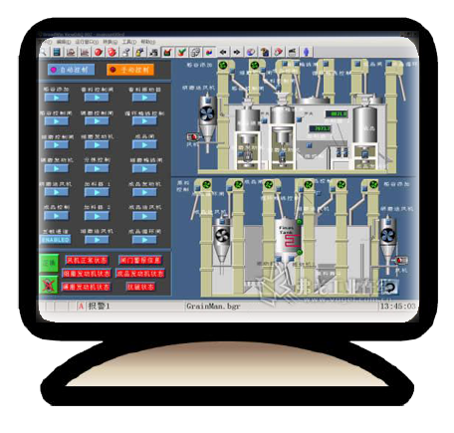




安全防护功能开发——防火墙扩展功能
系统日志管理服务器
事件和报警
Syslog服务
防火墙管理配置软件

Slide 26
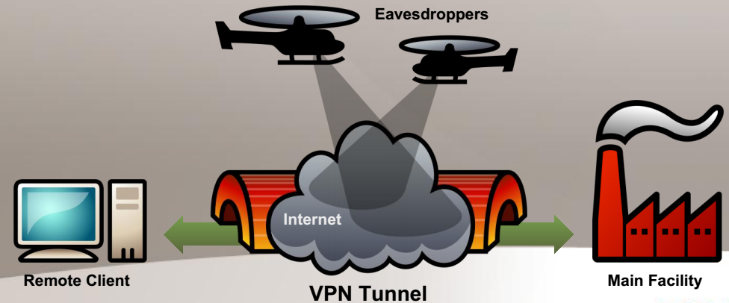
安全防护功能开发——防火墙扩展功能
安全规则组态配置
Syslog日志输出
网络设备识别
VPN功能
防护模块功能扩展

Slide 27
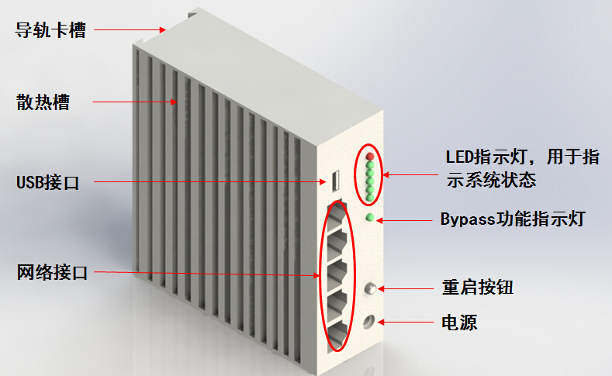
安全防护模块设计开发——防火墙扩展功能
防护模块外壳开发

Slide 28
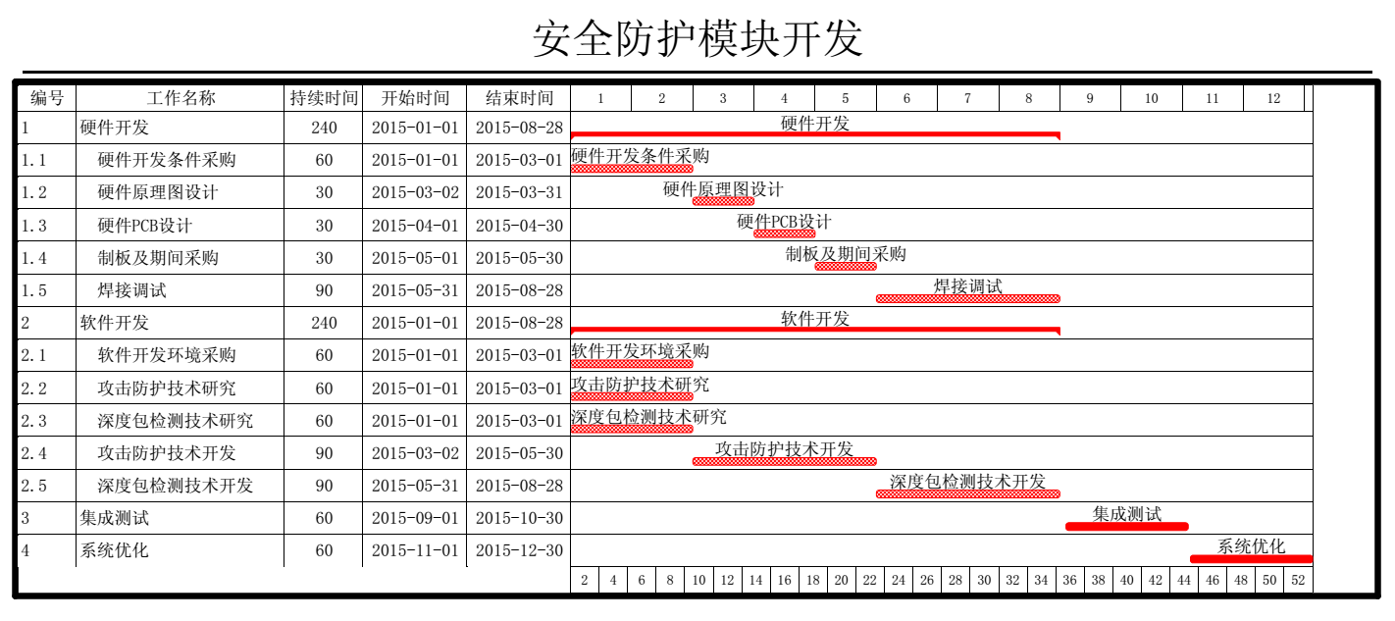
项目计划安排
防护模块功能扩展及外壳开发周期：2016.1-2016.6

Slide 29
项目经费预算
防护模块功能扩展及外壳开发
预算科目名称 | 金额（万）
设备改造租赁费 | 3
材料费 | 8
测试加工费 | 20
差旅费 | 3
劳务费 | 18
管理费 | 8
合计 | 60

